Slide 1
Integracija Tokyo Cabinet biblioteke u Ruby on Rails web aplikaciji
Diplomski - master rad
Marko Anastasov

Slide 2
Zadatak
  Aplikacija: događaji i mesta => www.plakatt.com
  Ruby on Rails: razvoj u dinamičkom jeziku
  Tokyo Cabinet: brza nerelaciona baza

Slide 3
Ruby (1)
Heševi, simboli i opcione zagrade
render :partial => "event", :object => event
Funkcionalno programiranje
[1, 2, 3, 4].select { |i| i%2 == 0 }
adder = Proc.new { |x,y| x+y }
adder.call(2,2)

Slide 4
Ruby (2)
Moduli i otvorenost klasa
class Archive
include Enumerable
end
class String
def blank?
self.gsub(/\s+/, "").size == 0
end
end
" ".blank?
=> true

Slide 5
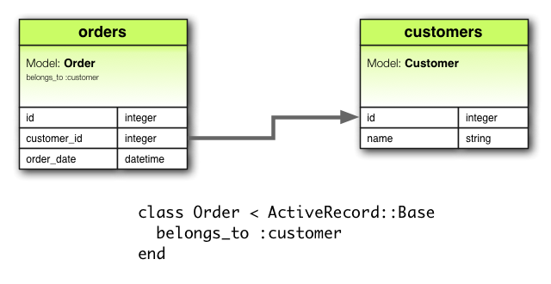
Rails (1)

Slide 6
Rails (2)
def edit
@post = Post.find(params[:id])
end
<% form_for @post do |f| %>
<%= f.text_field :title %>
<%= f.text_area :body, :size => "60x12" %>
<%= submit_tag "Snimi" %>
<% end %>

Slide 7
Tokyo Cabinet
  Nerelaciona, key-value baza podataka
  Implementacija: heš, B+ stablo, memorijski niz
  Dodatak: tabelarna baza podataka
  Tokyo Tyrant: mrežni interfejs za konkurentni pristup

Slide 8
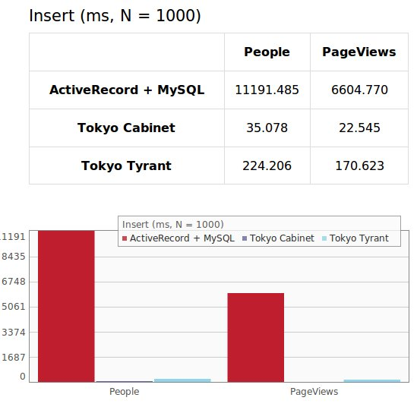
Tokyo: benchmark

Slide 9
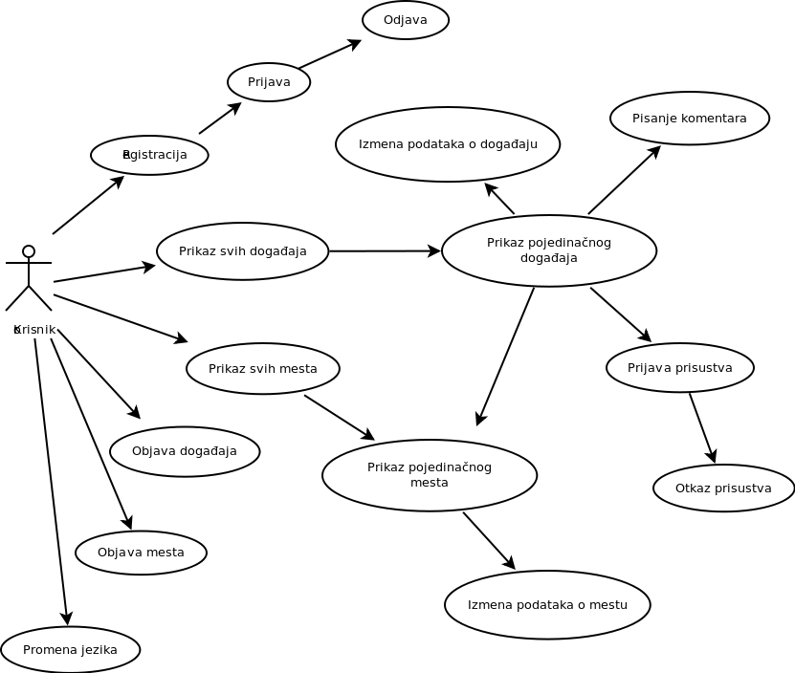
gradmx (1)

Slide 10
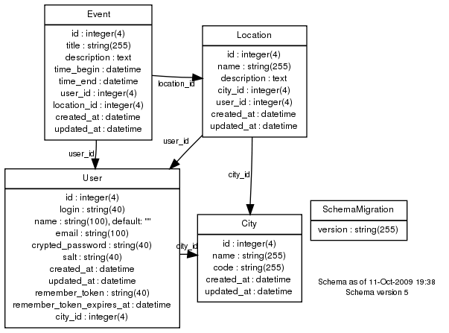
gradmx (2)

Slide 11
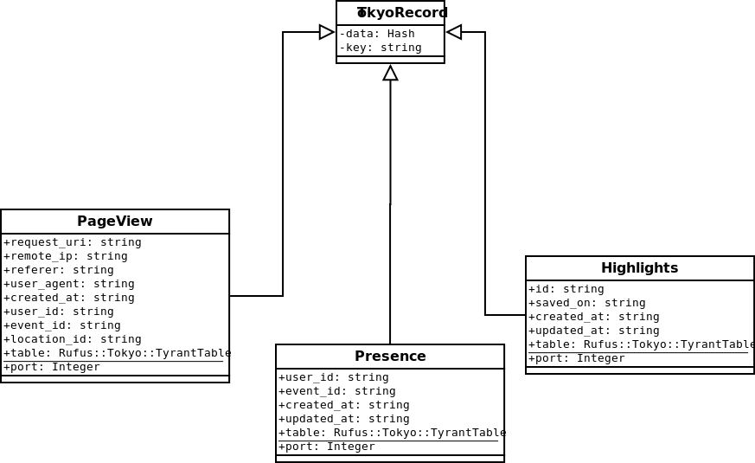
gradmx (3)

Slide 12
TokyoRecord
Objektni pristup tabelama preko Tokyo Tyrant interfejsa na osnovu rufus-tokyo:
page_view = PageView.last
puts page_view.request_uri
# => /events/12

Slide 13
Demonstracija

Slide 14
Zaključak
  Rails: bogat i razumljiv API, brz razvoj
  Tokyo Cabinet: dobro rešenje za podatke koji se često pišu, promenljive zapise
  Pravci daljeg razvoja:
    TokyoRecord kao Ruby gem
    Sistem za automatsko pokretanje Tyrant instanci
    Aplikacija: praćenje mesta, prepoznavanje ponašanja korisnika

Slide 15
Hvala!
http://github.com/markoa/gradmx

